Slide 1
第１章
健康と食生活

Slide 2
１．食事の意義と役割

Slide 3
なぜ食べるのだろうか

Slide 4
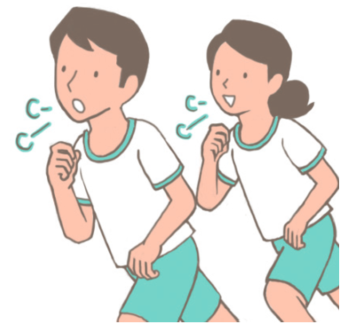
①生きるための食
人の本能的欲求のひとつである食欲が満たされると同時に，からだの成長や健康の維持および活動に必要なエネルギーと栄養素が補給される。

Slide 5
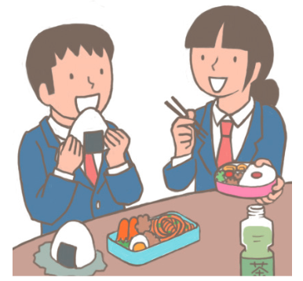
②楽しみになる食
味,口ざわり，香り，器，盛りつけなどが工夫された食事は，おいしかったと満足する。また，家族，親戚や友人との楽しい食事により，精神的な充足感も得ている 。

Slide 6
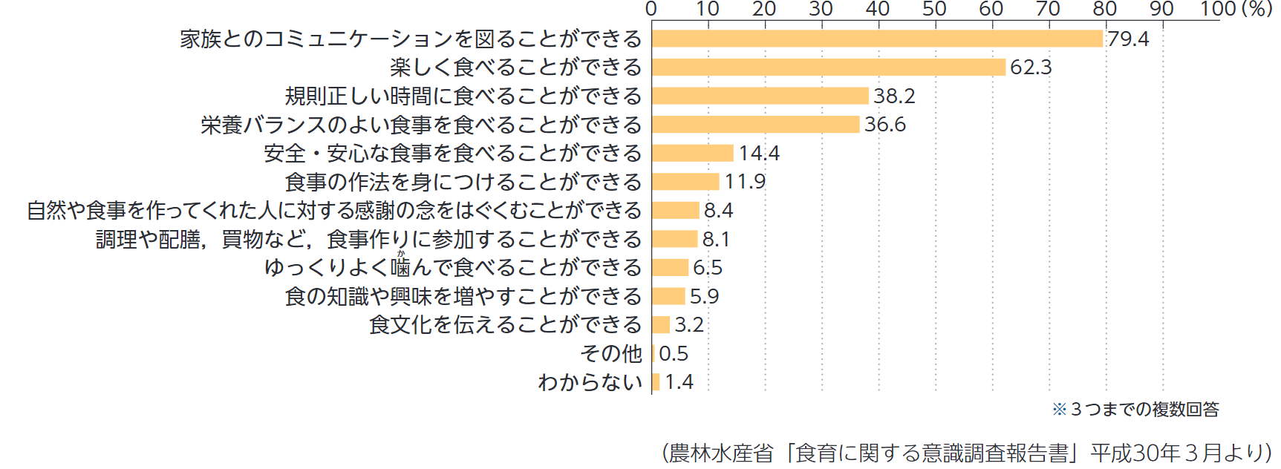
家族と一緒に食べることの利点

Slide 7
家族と一緒に食事をする頻度
ライフスタイルの多様化により個人で食べることが増え，家族で食事をする機会が減っている。

Slide 8
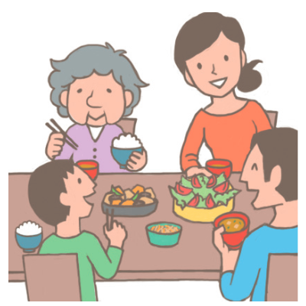
③コミュニケーションが円滑になる食事
食べることを通してお互いを和やかな気持ちにする役割である。知らない人どうしでも，食事をともにするとコミュニケーションが図りやすくなる。

Slide 9
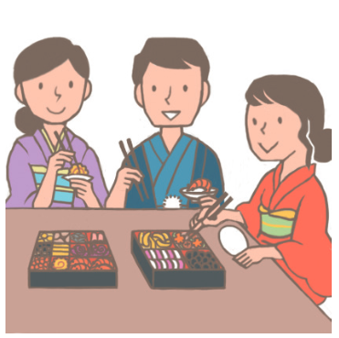
④行事とともにある食
社会性をもつ儀式，冠婚葬祭のような人生の通過儀礼や毎年の年中行事，生活行事において，しきたりとして守られてきたマナーを含む食のことである。

Slide 10
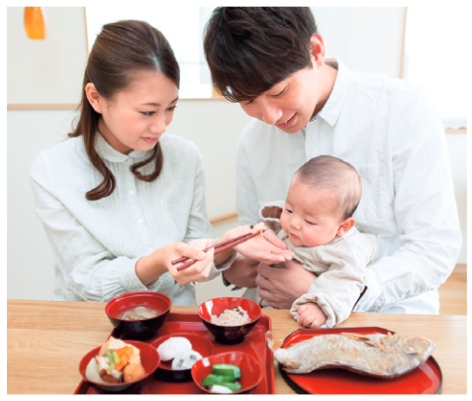
〇お食い初めの食事
生後，百日目に行うことが多い。子どもが一生食べ物に困らないように願い，赤ちゃんに儀式として食べ物を食べさせる真似をする。

Slide 11
⑤食文化の伝承となる食
地域の食文化を後世に伝える役割である。伝統的な行事食や会席料理から,日常の家庭料理を次の世代へと伝えていくという身近なことも含まれる。

Slide 12
2．食を取り巻く現状

Slide 13
青年期の食生活

Slide 14
外食産業，コンビニエンスストア，加工食品などの発展により，食べたいときに，食べたいものを，食べたいだけ食べることができるようになった。また，食事時間や食事の回数が不規則になることも多くなった。
→どのような問題がおこっているか？

Slide 15
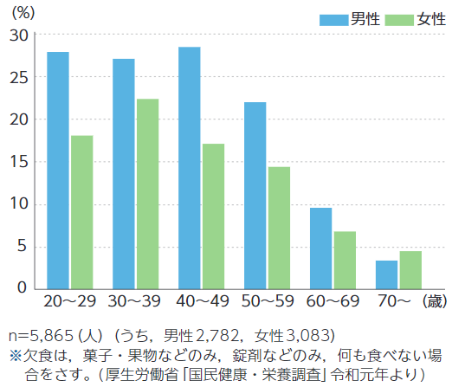
朝食の欠食率（20歳以上）
年齢が若いほど，朝食の欠食率が高く，欠食や偏食は，疲労感を招くなど心身へ悪影響を与える。

Slide 16
間食・夜食など不規則な食事
糖分の多い清涼飲料水
油脂・塩分の多い食事やスナック菓子
→肥満や高血圧になる可能性が高まり,
生活習慣病のリスクも高まる。

Slide 17
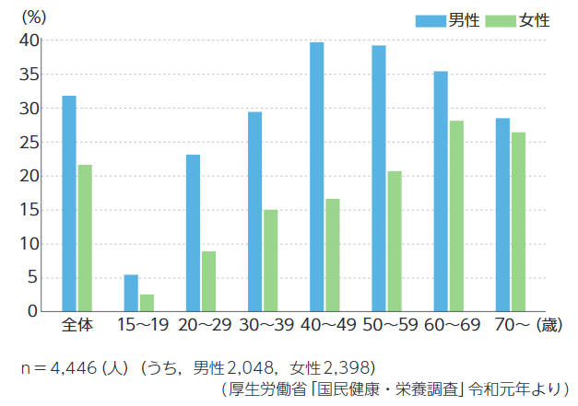
肥満の者の割合（15歳以上）

Slide 18
一方で，過度のやせ願望をもつ人もいる。過剰なダイエットをすることは，エネルギーだけでなく，からだに必要な微量栄養素の不足を招く。
将来，骨粗鬆症で骨折しやすくなるなど，未来の健康に対する不安要素を増やす。

Slide 19
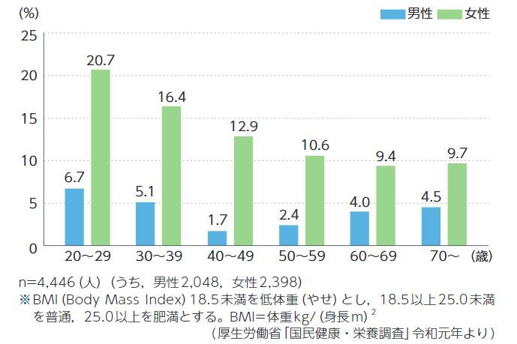
やせ（BMI18.5未満）の者の割合（20歳以上）

Slide 20
食生活の変化
―食の外部化の進行―

Slide 21
近年，弁当類やおにぎり，そう菜類など，すぐに食べられる状態で購入できる中食が増えた。家庭で食べる場合にも，レトルト食品やインスタント食品，冷凍食品などの利用や，家庭でつくる料理と中食を組み合わせた献立など選択肢が増えた。

Slide 22
内食 →家庭で手作りして食べる食事
中食 →弁当類やおにぎり，そう菜類など
外食 →家庭外の飲食店などで食べる食事

Slide 23
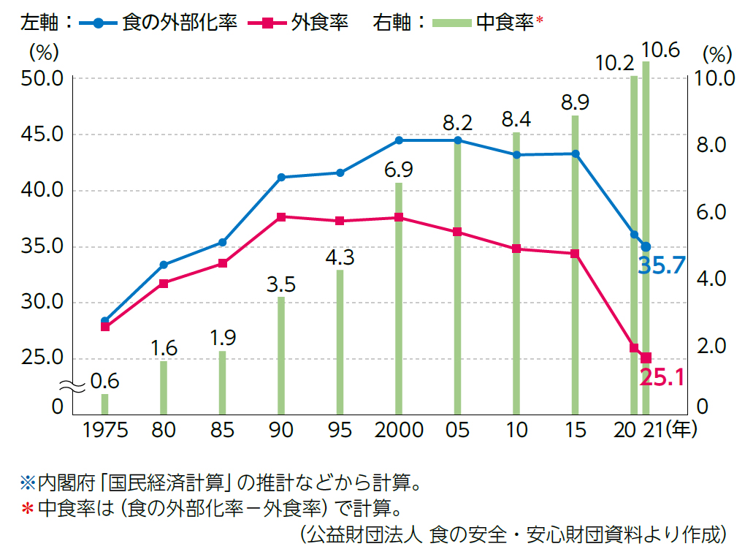
各家庭の食料費に占める外食費と中食費の割合

Slide 24
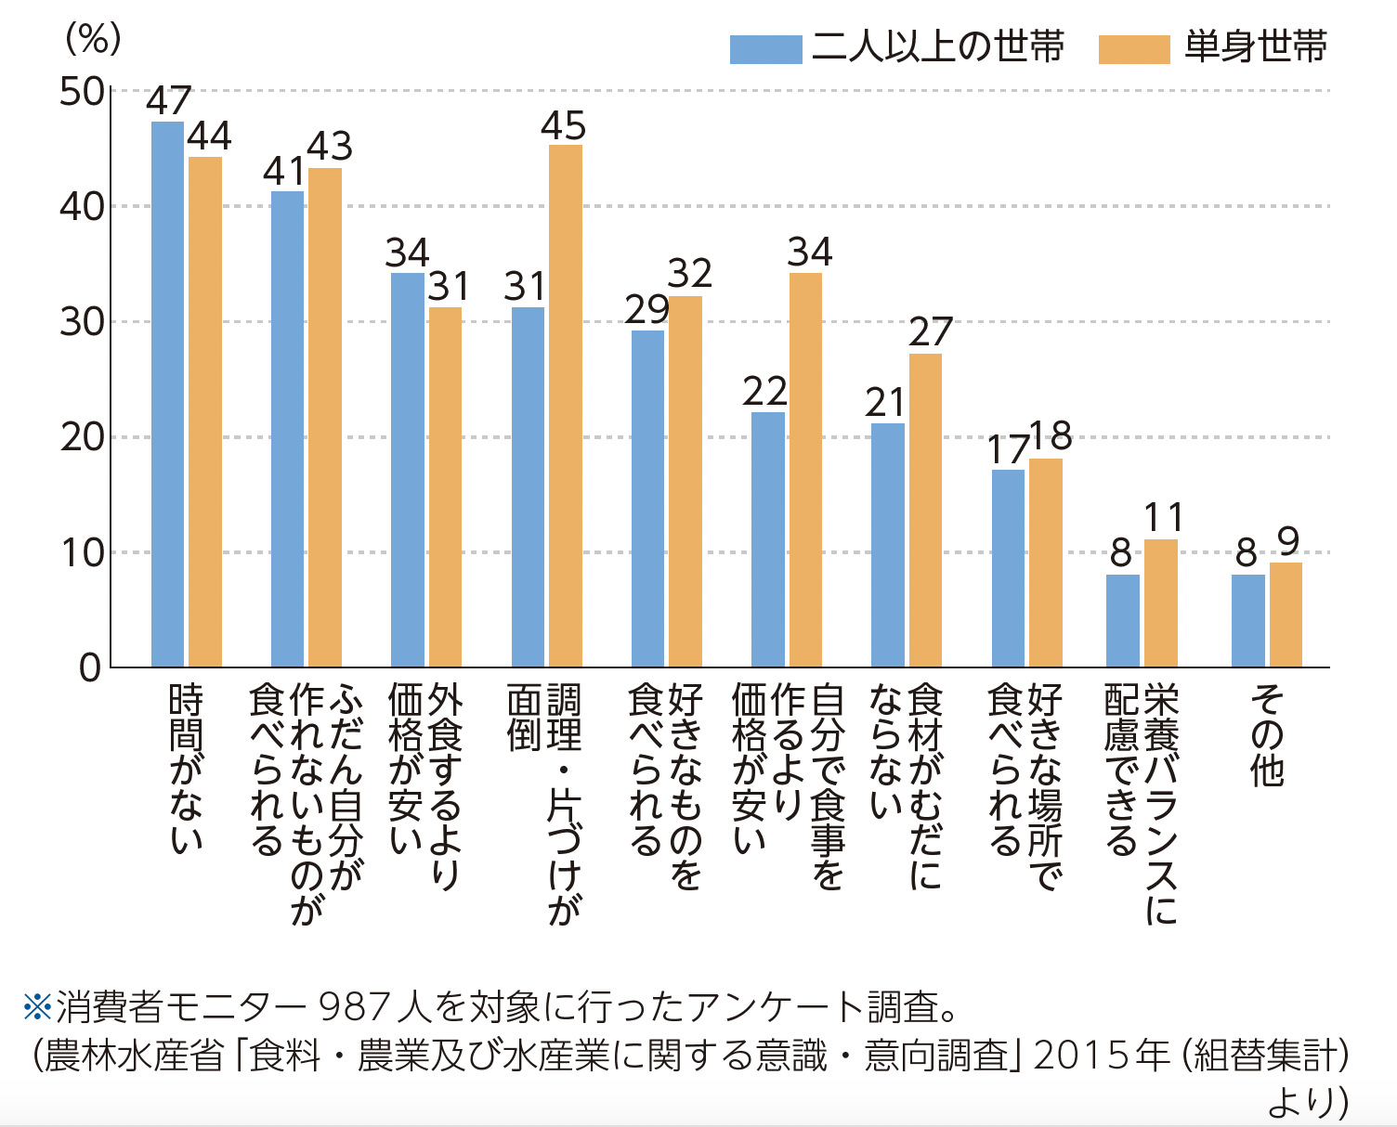
中食を利用する理由（世帯別）

Slide 25
中食増加の背景には，単独世帯と少人数の核家族世帯の増加に伴い，こ食が増えていることがある。中食を利用する理由には，現代の食生活のあり方への意識があらわれている

Slide 26
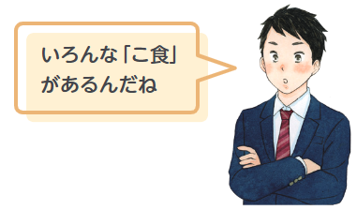
「こ食」とは
孤食…一人で食べる食事
個食…好きなものを個々で食べる食事
子食…子どもだけで食べる食事

Slide 27
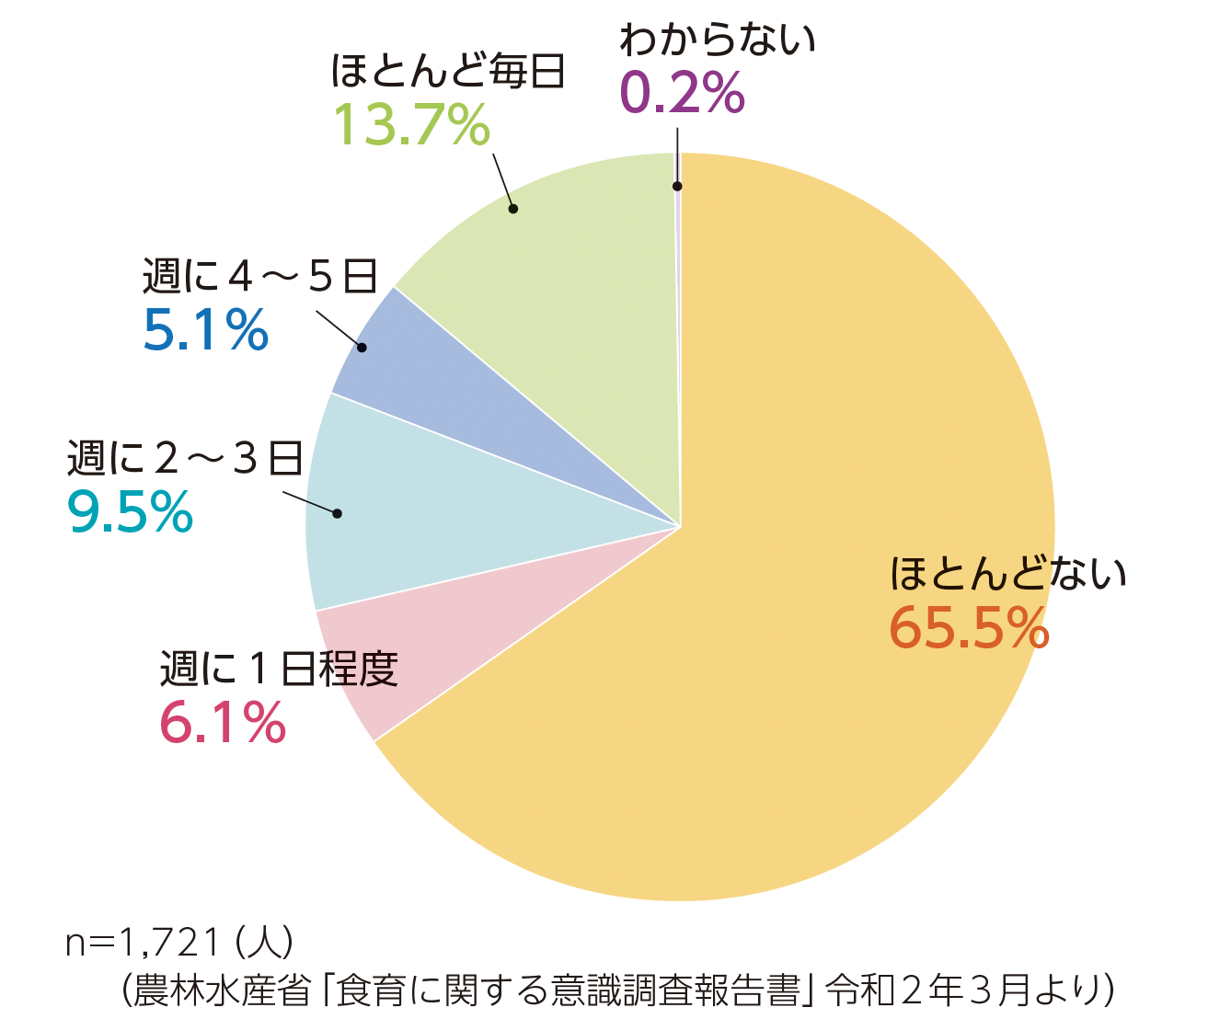
一日のすべての食事を一人で食べる頻度

Slide 28
○食事の外部化（社会化）の問題点
栄養の偏りや,製造工程が見えないことによる安全性への不安をもたらした。
近年では，農薬や食品添加物を使用していない材料を使用した加工食品や，栄養面を考慮した弁当なども多く販売されている。

Slide 29
現代の食生活の課題

Slide 30
習慣の乱れ，運動習慣の不足，休養の不足，喫煙，飲酒などの生活習慣が，病気の発症に関与する疾患群は生活習慣病とよばれる。

Slide 31
「生活習慣病」の例
肥満症
高血圧症
脂質異常症
糖尿病
骨粗鬆症

Slide 32
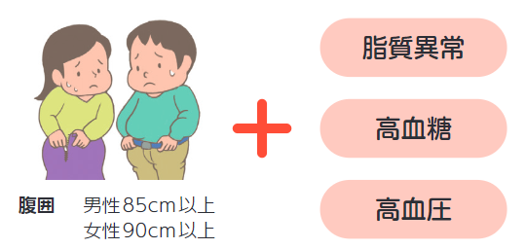
「メタボリックシンドローム」とは
腹囲を目安に診断される内臓脂肪の蓄積に加え，脂質異常・高血糖・高血圧のうち２つ以上該当する状態

Slide 33
脂肪エネルギー比率※の増大→肥満を助長
食塩の摂りすぎ→高血圧症を誘発
カルウシム摂取不足→骨粗鬆症のリスク
※総脂質からの摂取エネルギーが，総摂取エネルギーに占める割合のこと。

Slide 34
野菜（とくに緑黄色野菜）
→成長期に必要なビタミン，ミネラルが豊富
食物繊維（野菜や穀物に含まれる）
→大腸の運動を活性化し，消化機能を順調にする。

Slide 35
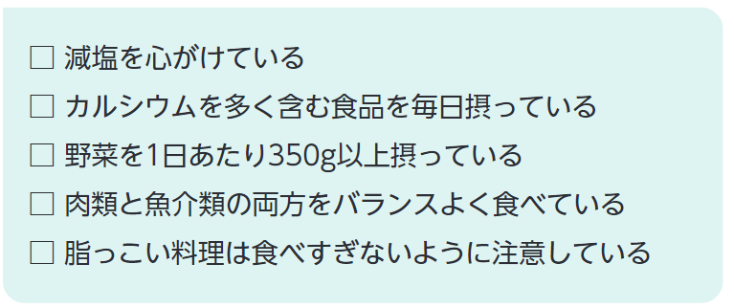
食生活のチェックポイント

Slide 36
食塩摂取量…減少傾向にあるが目標値より上
薄味を心がける
麺類の汁を飲み干さない
食品表示で食塩含有量を確かめる
高塩分の加工食品の摂取を控える

Slide 37
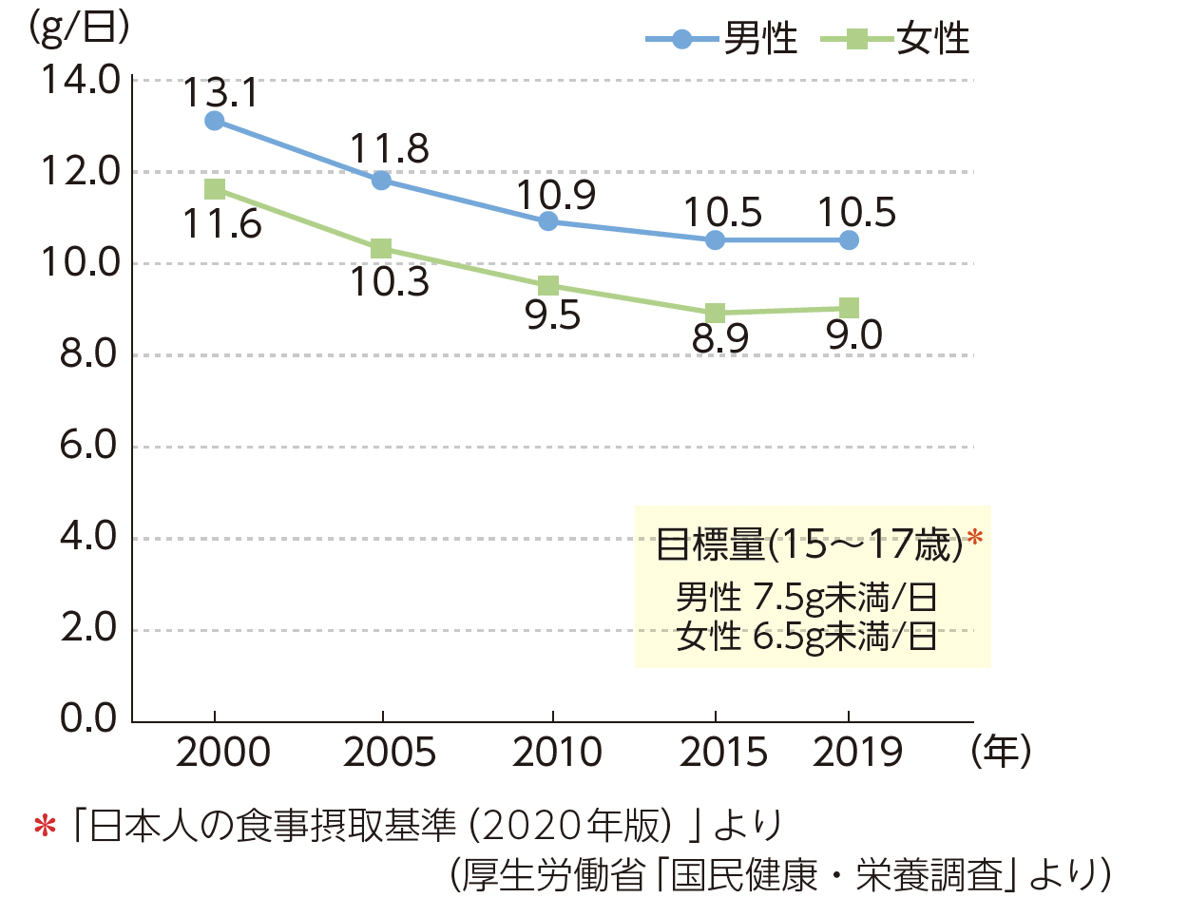
食塩摂取量の推移（1歳以上）と目標値

Slide 38
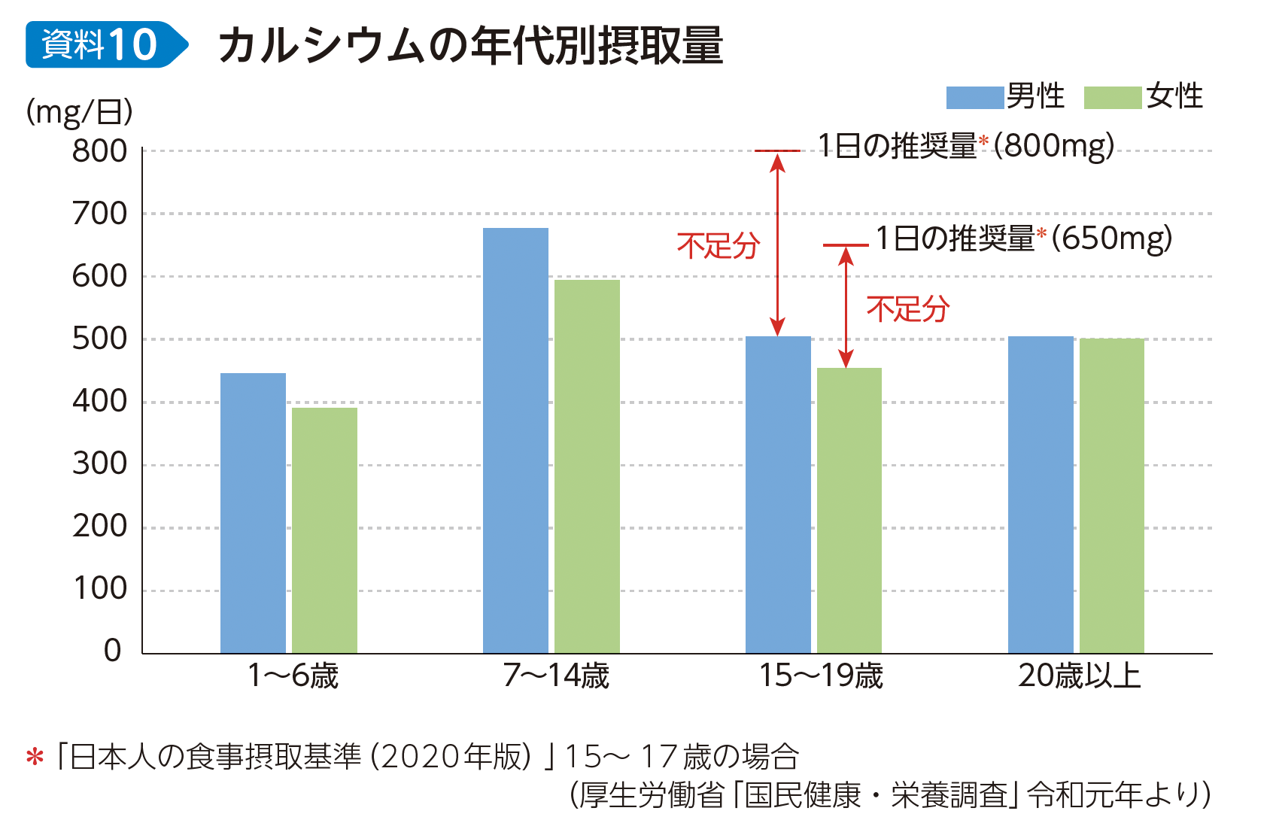
カルシウムの年代別摂取量
推奨量に達していない。小魚や乳製品を食べよう。

Slide 39
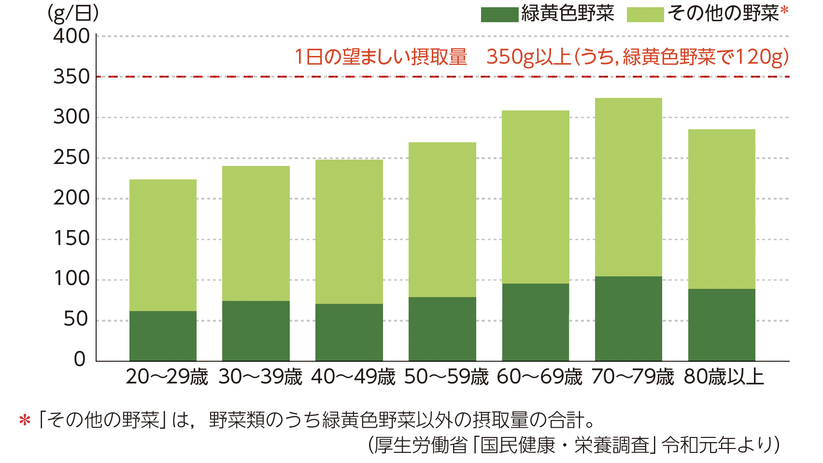
野菜摂取量の平均値（20歳以上）
すべての年代で不足,
とくに20～29歳の緑黄色野菜で顕著

Slide 40
栄養素等の摂取状況

Slide 41
PFCバランス（エネルギー産生栄養素バランス）
・たんぱく質（Protein）
・脂質（Fat）
・炭水化物（Carbohydrate）
1日の食事全体のエネルギー量に占めるパーセンテージを示したもの

Slide 42
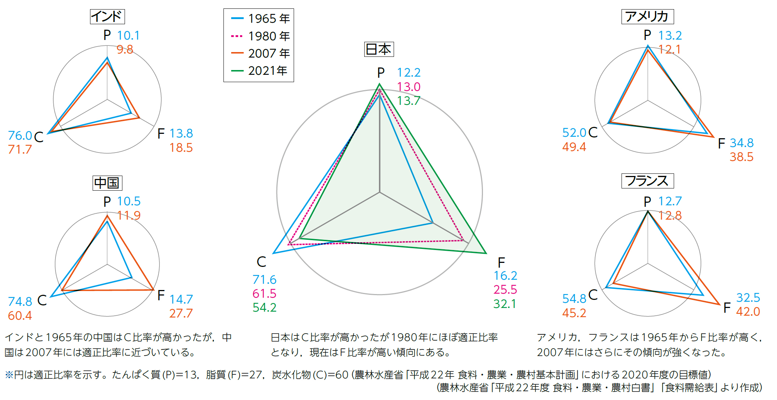
各国のPFCバランスの推移

Slide 43
1980年の日本の食事が理想的なバランス。この時代の食生活を日本型食生活という。
現代の日本人の食生活は脂質が多め，炭水化物が少なめで欧米型に近づいている。

Slide 44
日本人の栄養素摂取量は，第二次世界大戦（1939〜1945年）後に大きく変化した。栄養素摂取量は，脂質と動物性たんぱく質が著しく増加した。これは「食の洋風化」による影響が大きい。

Slide 45
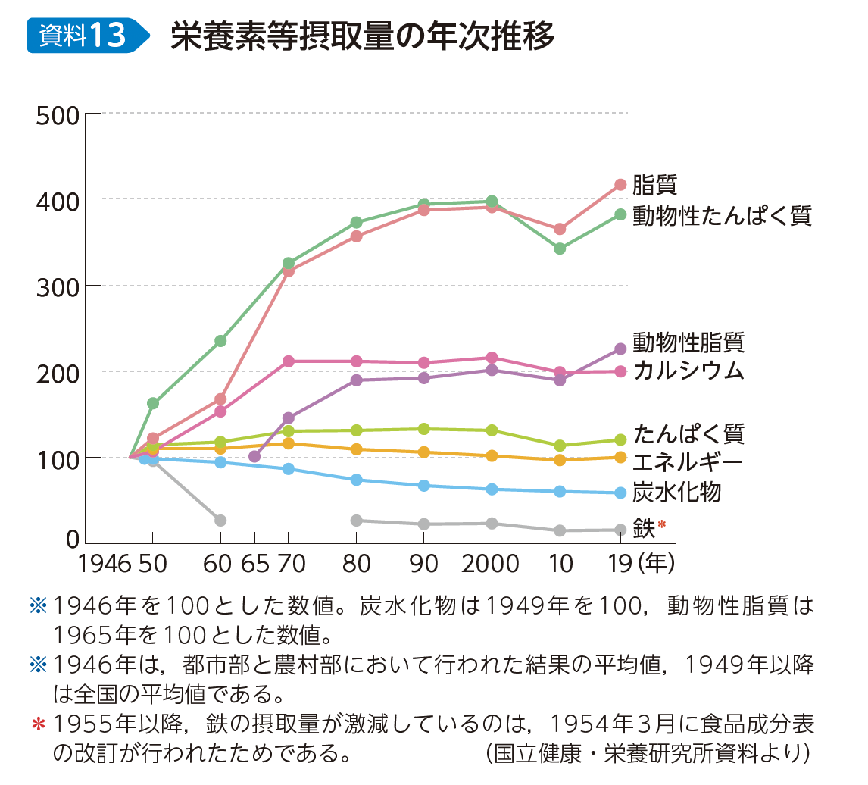
栄養等摂取量の年次推移

Slide 46
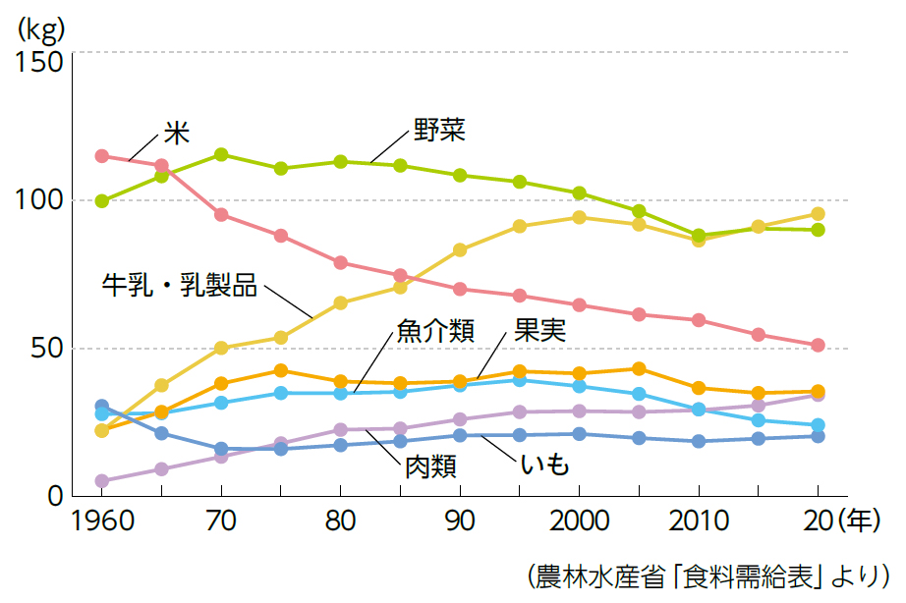
日本人1人あたりの年間食物供給量
肉類,牛乳・乳製品が増え,米が減少

Slide 47
脂質エネルギー比率を見ると「日本人の食事摂取基準」の目標値を超える人が多い。
※食事摂取基準とは,厚生労働省が定めた,健康的な生活を営むために必要な一日あたりの栄養素

Slide 48
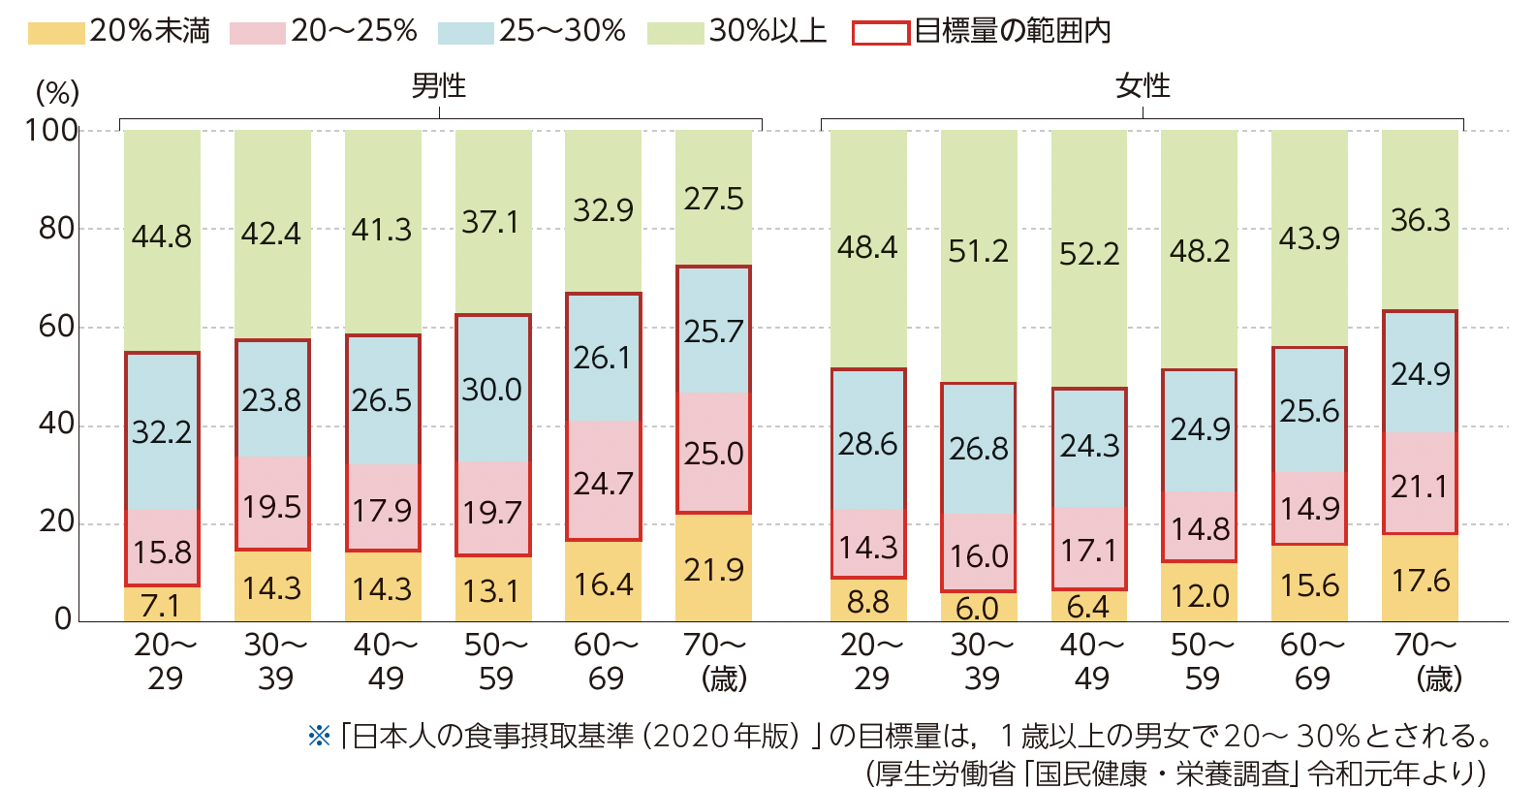
脂質エネルギー比率の状況

Slide 49
食品の流通と変化

Slide 50
食品を仕入れて消費者に販売する流通業者には卸売業者・仲卸業者や小売業者がある。生産者から消費者へ食品を届けるための一連の流れをフードサプライチェーン（食料供給の鎖）と呼ぶ。日本は冷凍，冷蔵で輸送するコールドチェーンが発達している。

Slide 51
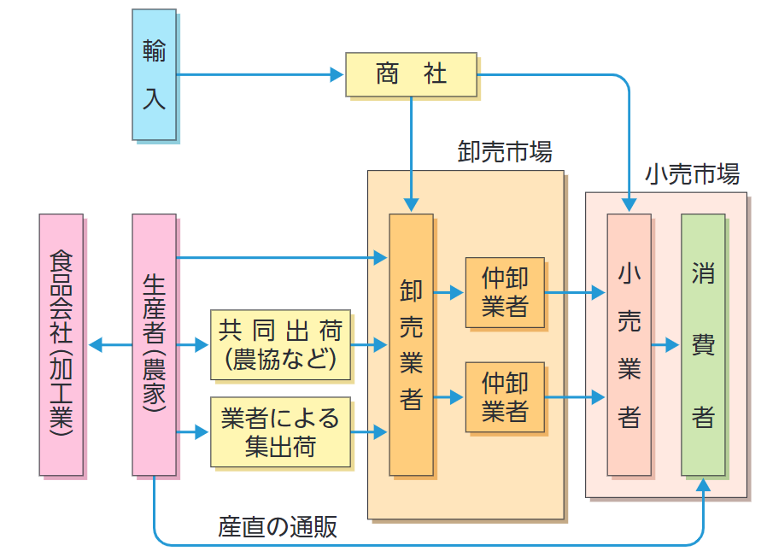
流通経路
（青果物の例）

Slide 52
インターネットが発達し消費者が生産者から産直商品を直接購入できるようになった。
2020年の新型コロナ禍の自粛期間には食べたい料理をネットで注文し届けてくれるフードデリバリー事業が脚光を浴びた。

